Slide 1

Skákgreinir
Magnús Gunnar Gunnlaugsson

Slide 2
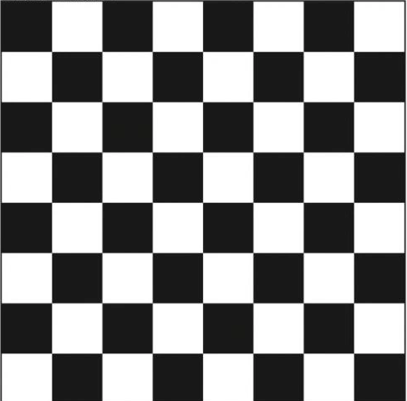
Markmið
Tauganet sem getur gefið líkur á sigri, jafntefli og tapi fyrir gefna stöðu á taflborði
Tekur inn upplýsingar um:
Núverandi stöðu á skákborðinu
Getustig leikmanna (Elo)
Númer leiks
Mat á stöðunni skv. skáktölvu

Slide 3
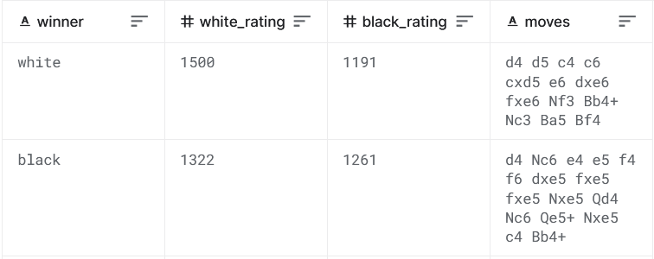
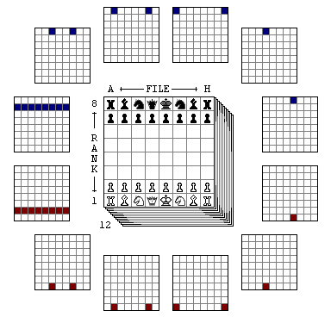
Gögn
Gagnasett:
20058 skákir, 1212827 stöður
Notuð gögn:
Innmerki 151274x772
768 stök fyrir bitboard
2 stök fyrir Elo
1 stak fyrir númer núverandi leiks
1 stak fyrir mat skáktölvu á stöðunni
Útmerki 151274x1
0 ef svartur vann, 1 ef hvítur vann, 2 ef jafntefli

Slide 4

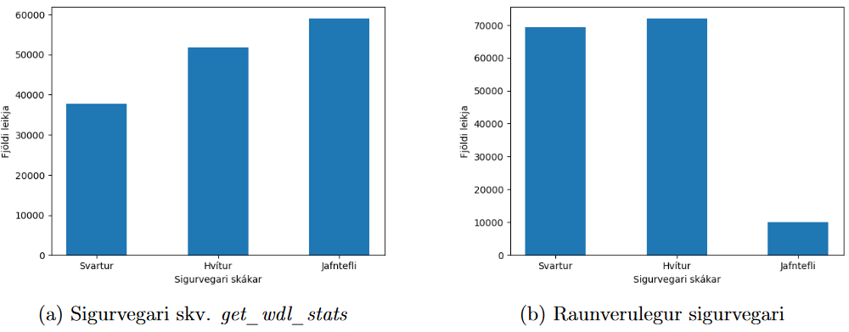
Skoðum tilbúna aðferð
Aðferðin get_wdl_stats í Stockfish 15 skáktölvuni:
Gaf 39.5% nákvæmni á sigurvegara
Ástæður fyrir svo lélegu mati:
G.r.f. fullkomnum leik
Sveiflur í leikjum
Ofmat á jafntefli

Slide 5
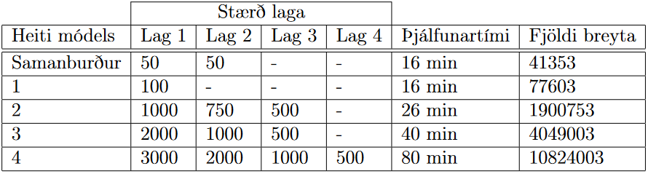
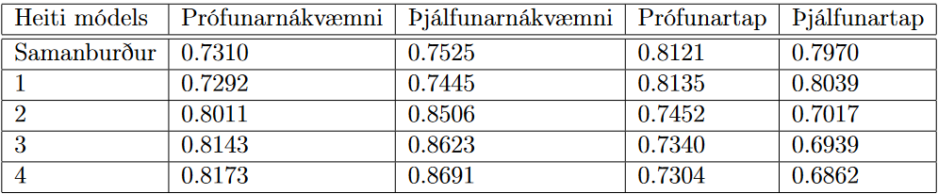
Aðferðir
Búa til tauganet
Prófa mismunandi stærðir
Skoða prófunarnákvæmni

Slide 6
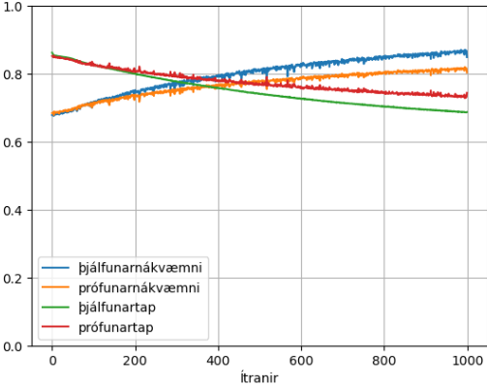
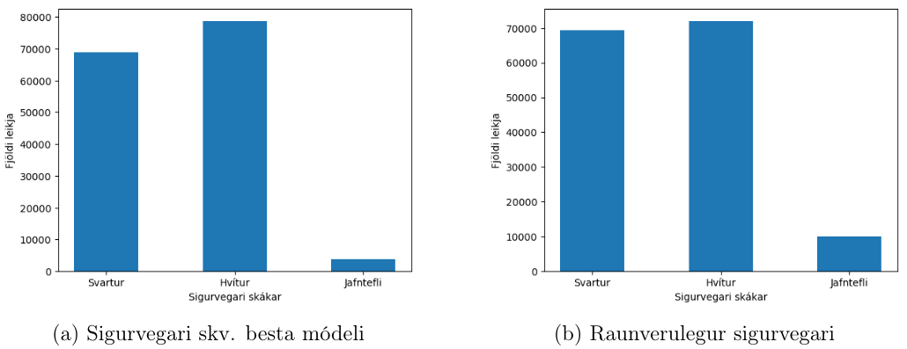
Niðurstöður
Besta módel hefur:
4 lög með stærð:
3000, 2000, 1000, 500
Prófunarnákvæmni 81.73%
Hentar betur en get_wdl_stats til að spá fyrir um raunverulegan sigurvegara fyrir meðalgóða leikmenn

Slide 7
Takk fyrir

